Slide 1

Dirección General de Centros Penales
Estructura Organizativa
UNIDAD DE ACCESO A LA INFORMACION PUBLICA

Slide 2
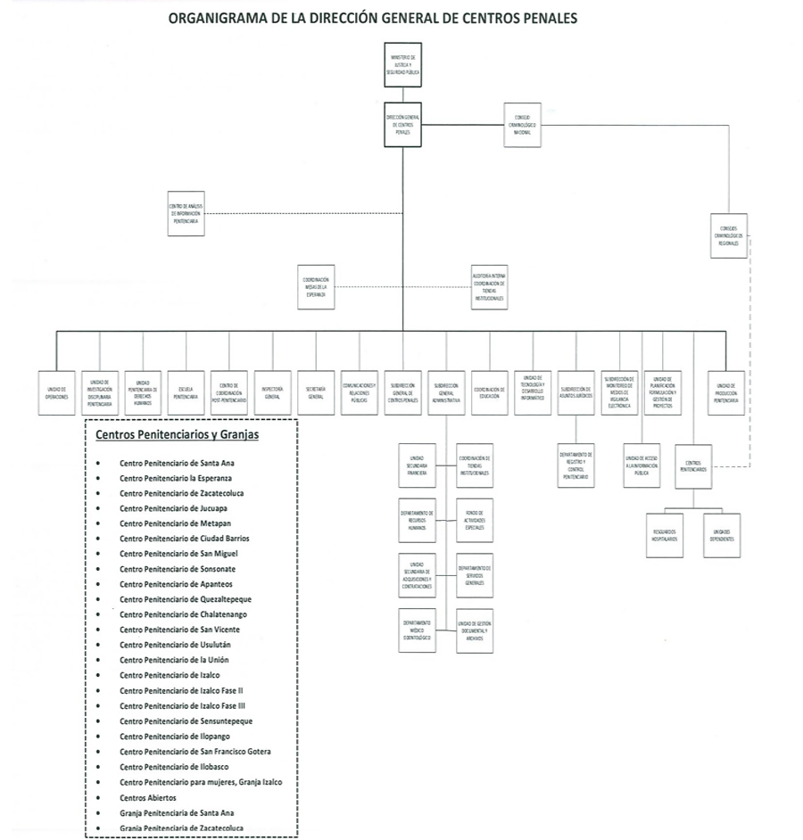
Organigrama Institucional
Estructura. Este es el Organigrama completo de la institución, debido a la complejidad de la Estructura Organizativa de esta institución, mas adelante se seccionará dicho Organigrama para poder mostrar mejor todas y cada una de las Unidades y Departamentos que Conforman a la Dirección General de Centros Penales.

Slide 3
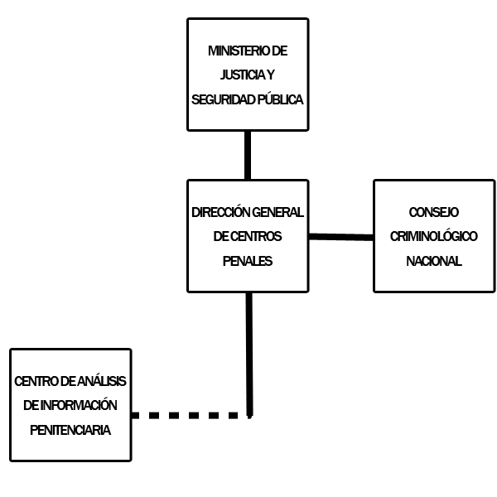

PARTE 1
Hipervínculos. A partir de aquí, en modo presentación, donde encuentre las imágenes con la palabra ENLACE haga clic sobre estas para acceder a la diapositiva donde está la descripción de la Unidad o Departamento del cual desea conocer mas información, del mismo modo en cada diapositiva donde encuentre la imagen con la palabra VOLVER encontrará un hipervínculo para regresar al índice correspondiente.

Slide 4

Ministerio de Justicia y Seguridad Pública
Funcionario Responsable:
Comisionado Mauricio Ernesto Ramírez Landaverde. Ministro de Justicia y Seguridad Pública
Ministerio de Justicia y Seguridad Pública. Entidad encargada de procurar la armonía social en el país, conservar y promover la paz, la tranquilidad interior y garantizar el libre ejercicio de los derechos y libertades de las personas, reducir la violencia y la delincuencia, reprimir el crimen y la corrupción, con estricto respeto a los derechos humanos, y procurar la rehabilitación de los privados de libertad.
Las principales competencias del ministerio son:
Servir como medio de comunicación y coordinación entre el Órgano Ejecutivo, con la Corte Suprema de Justicia, el Ministerio Público, la Comisión Coordinadora del Sector Justicia y Consejo Nacional de la Judicatura, en materias relacionadas con las políticas de seguridad pública;
Ejercer, en representación del Presidente de la República y bajo sus directas instrucciones, la organización, conducción y mantenimiento de la Policía Nacional Civil, y la Academia Nacional de Seguridad Pública;
Coordinar los esfuerzos contra el crimen organizado, el lavado de dinero y la corrupción, así como apoyar la prevención integral del consumo y uso indebido de drogas, su control, fiscalización y el tratamiento y rehabilitación de adictos; así como dar cumplimiento a los compromisos internacionales adquiridos en esta materia; y
Fijar la política penitenciaria del Estado, de conformidad con los principios que rigen la ley, así como organizar, dirigir, mantener y vigilar los centros penitenciarios, procurando la rehabilitación del recluso y su reinserción en la sociedad.

Slide 5
DIRECCION GENERAL DE CENTROS PENALES
Funcionario Responsable:
Subcomisionado Marco Tulio Lima Molina. Director General de Centros Penales
Dirección General de Centros Penales. Es la encargada de organizar el funcionamiento y control administrativo de los Centros Penitenciarios; así como de todas las unidades que la conforman.
Cantidad de Personal:
Personal Femenino: 7 Personal Masculino: 20

Slide 6
CONSEJO CRIMINOLOGICO NACIONAL
Funcionario Responsable:
Lic. Jaime Ernesto Molina Padilla. Director del Consejo Criminológico Nacional
Consejo Criminológico Nacional. Le corresponde:
Determinar las clases de tratamiento aplicables, que los Concejos Criminológicos Regionales sometan a su consideración y resolver los incidentes sobre la aplicación de criterios de ubicación y clasificación de Privados de libertad.
Cantidad de Personal:
Personal Femenino: 8 Personal Masculino: 2

Slide 7
CENTRO DE ANALISIS E INFORMACION PENITENCIARIA.
Le corresponde:
Es responsable de analizar, clasificar y procesar la información a través de los medio idóneos, que permitan prevenir hechos o actos que originen riesgos o amenazas al Sistema Penitenciario.
Cantidad de Personal:
Personal Femenino: 5 Personal Masculino: 5

Slide 8
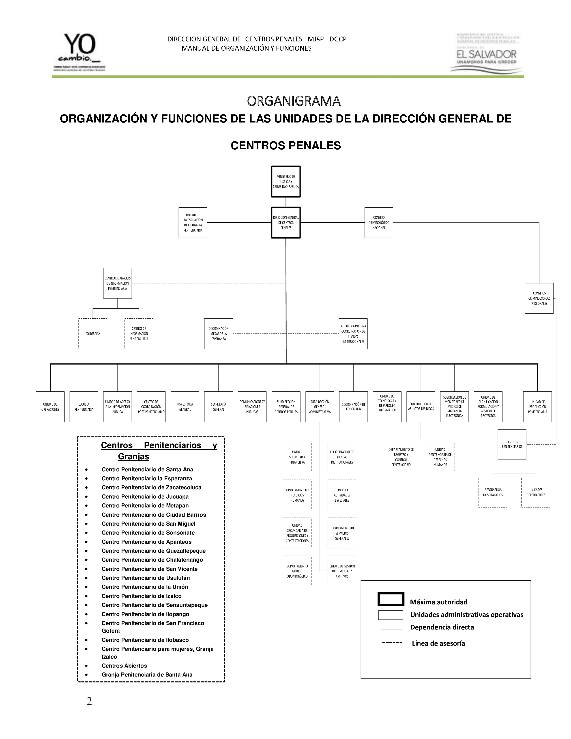
PARTE 2
CONSEJOS CRIMINOLOGICOS REGIONALES
Existen en el Sistema Penitenciario 4 Consejos Criminológicos Regionales, los cuales son: Consejo Criminológico Regional Central, Consejo Criminológico Regional Paracentral, Consejo Criminológico Regional Oriental, Consejo Criminológico Regional Occidental.
CONSEJO
CRIMINOLOGICO
REGIONAL
CENTRAL
CONSEJO
CRIMINOLOGICO
REGIONAL
PARACENTRAL
CONSEJO
CRIMINOLOGICO
REGIONAL
ORIENTAL
CONSEJO
CRIMINOLOGICO
REGIONAL
OCCIDENTAL

Slide 9
Funcionario Responsable:
Lic. Julio César Muller Díaz. Director del Consejo Criminológico Regional Central
Consejo Criminológico Regional Central.
Le corresponde:
Determinar la ubicación inicial que le corresponde a cada interno al ingresar al sistema penitenciario, en base al estudio de sus condiciones personajes.
Determinar el régimen de ejecuciones de la pena y medidas de seguridad, así como el tratamiento de cada penado según sus necesidades.
Decidir el avance o regresión de los penados dentro delas diferentes etapas del sistema progresivo, y su clasificación en los distintos tipos de centros, según sus condiciones personales.
Proponer al Juez de Vigilancia Penitenciaria y de Ejecución de la Pena la concesión del beneficio de libertad condicional anticipada, a favor de los condenados que reúnan los requisitos que establece el Código Penal.
Supervisar que los Equipos Técnicos Criminológicos de los Centros cumplan con la apertura y seguimiento del expediente único de todo interno.
Coordinar las funciones y actividades de los Equipos Técnicos Criminológicos de los Centros con los Patronatos y Asociaciones civiles de asistencia a internos y liberados.
Colaborar en campañas que tengan por objeto prevenir el delito.
Coordinar con los Equipos Técnicos Criminológicos de los Centros, las acciones que contribuyan al desarrollo integral de internos y liberados. Colaborar con la Subdirección General, en promover actividades orientadas a mejorar
la satisfacción de necesidades básicas de los internos.
Desarrollar actividades y promover la ejecución de programas de sensibilización a la comunidad, para integrar al liberado a la misma.
Evaluar cada tres meses, el trabajo de los Equipos Técnicos Criminológicos de Centro e informar al Consejo Criminológico Nacional.
Velar por que se cumplan las disposiciones de Ley Penitenciaria y el Reglamento General de la Ley Penitenciaria.
Cantidad de Personal:
Personal Femenino: 12 Personal Masculino: 2

Slide 10
Consejo Criminológico Regional Paracentral.
Le corresponde:
Determinar la ubicación inicial que le corresponde a cada interno al ingresar al sistema penitenciario, en base al estudio de sus condiciones personajes.
Determinar el régimen de ejecuciones de la pena y medidas de seguridad, así como el tratamiento de cada penado según sus necesidades.
Decidir el avance o regresión de los penados dentro delas diferentes etapas del sistema progresivo, y su clasificación en los distintos tipos de centros, según sus condiciones personales.
Proponer al Juez de Vigilancia Penitenciaria y de Ejecución de la Pena la concesión del beneficio de libertad condicional anticipada, a favor de los condenados que reúnan los requisitos que establece el Código Penal.
Supervisar que los Equipos Técnicos Criminológicos de los Centros cumplan con la apertura y seguimiento del expediente único de todo interno.
Coordinar las funciones y actividades de los Equipos Técnicos Criminológicos de los Centros con los Patronatos y Asociaciones civiles de asistencia a internos y liberados.
Colaborar en campañas que tengan por objeto prevenir el delito.
Coordinar con los Equipos Técnicos Criminológicos de los Centros, las acciones que contribuyan al desarrollo integral de internos y liberados. Colaborar con la Subdirección General, en promover actividades orientadas a mejorar
la satisfacción de necesidades básicas de los internos.
Desarrollar actividades y promover la ejecución de programas de sensibilización a la comunidad, para integrar al liberado a la misma.
Evaluar cada tres meses, el trabajo de los Equipos Técnicos Criminológicos de Centro e informar al Consejo Criminológico Nacional.
Velar por que se cumplan las disposiciones de Ley Penitenciaria y el Reglamento General de la Ley Penitenciaria.
Cantidad de Personal:
Personal Femenino: 6 Personal Masculino: 3
Funcionario Responsable:
Lic. Jesús Crespín Campos. Director del Consejo Criminológico Regional Paracentral

Slide 11
Consejo Criminológico Regional Oriental.
Le corresponde:
Determinar la ubicación inicial que le corresponde a cada interno al ingresar al sistema penitenciario, en base al estudio de sus condiciones personajes.
Determinar el régimen de ejecuciones de la pena y medidas de seguridad, así como el tratamiento de cada penado según sus necesidades.
Decidir el avance o regresión de los penados dentro delas diferentes etapas del sistema progresivo, y su clasificación en los distintos tipos de centros, según sus condiciones personales.
Proponer al Juez de Vigilancia Penitenciaria y de Ejecución de la Pena la concesión del beneficio de libertad condicional anticipada, a favor de los condenados que reúnan los requisitos que establece el Código Penal.
Supervisar que los Equipos Técnicos Criminológicos de los Centros cumplan con la apertura y seguimiento del expediente único de todo interno.
Coordinar las funciones y actividades de los Equipos Técnicos Criminológicos de los Centros con los Patronatos y Asociaciones civiles de asistencia a internos y liberados.
Colaborar en campañas que tengan por objeto prevenir el delito.
Coordinar con los Equipos Técnicos Criminológicos de los Centros, las acciones que contribuyan al desarrollo integral de internos y liberados. Colaborar con la Subdirección General, en promover actividades orientadas a mejorar
la satisfacción de necesidades básicas de los internos.
Desarrollar actividades y promover la ejecución de programas de sensibilización a la comunidad, para integrar al liberado a la misma.
Evaluar cada tres meses, el trabajo de los Equipos Técnicos Criminológicos de Centro e informar al Consejo Criminológico Nacional.
Velar por que se cumplan las disposiciones de Ley Penitenciaria y el Reglamento General de la Ley Penitenciaria.
Cantidad de Personal:
Personal Femenino: 5 Personal Masculino: 3
Funcionario Responsable:
Licda. María Elizabeth Ruiz de Flores. Directora del Consejo Criminológico Regional Paracentral

Slide 12
Consejo Criminológico Regional Occidental.
Le corresponde:
Determinar la ubicación inicial que le corresponde a cada interno al ingresar al sistema penitenciario, en base al estudio de sus condiciones personajes.
Determinar el régimen de ejecuciones de la pena y medidas de seguridad, así como el tratamiento de cada penado según sus necesidades.
Decidir el avance o regresión de los penados dentro delas diferentes etapas del sistema progresivo, y su clasificación en los distintos tipos de centros, según sus condiciones personales.
Proponer al Juez de Vigilancia Penitenciaria y de Ejecución de la Pena la concesión del beneficio de libertad condicional anticipada, a favor de los condenados que reúnan los requisitos que establece el Código Penal.
Supervisar que los Equipos Técnicos Criminológicos de los Centros cumplan con la apertura y seguimiento del expediente único de todo interno.
Coordinar las funciones y actividades de los Equipos Técnicos Criminológicos de los Centros con los Patronatos y Asociaciones civiles de asistencia a internos y liberados.
Colaborar en campañas que tengan por objeto prevenir el delito.
Coordinar con los Equipos Técnicos Criminológicos de los Centros, las acciones que contribuyan al desarrollo integral de internos y liberados. Colaborar con la Subdirección General, en promover actividades orientadas a mejorar
la satisfacción de necesidades básicas de los internos.
Desarrollar actividades y promover la ejecución de programas de sensibilización a la comunidad, para integrar al liberado a la misma.
Evaluar cada tres meses, el trabajo de los Equipos Técnicos Criminológicos de Centro e informar al Consejo Criminológico Nacional.
Velar por que se cumplan las disposiciones de Ley Penitenciaria y el Reglamento General de la Ley Penitenciaria.
Cantidad de Personal:
Personal Femenino: 4 Personal Masculino: 3
Funcionario Responsable:
Lic. Cesar Eduardo Ramírez Rodríguez. Director del Consejo Criminológico Regional Paracentral

Slide 13
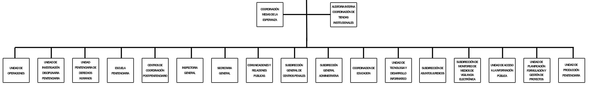
PARTE 3

Slide 14
Coordinación Mesas de la Esperanza.
Le corresponde:
Están conformadas por Representantes de los Privados de Libertad, los Directores de los Centros Penitenciarios, la Unidad de Derechos Humanos, el Inspector General y la Sub Dirección de Asuntos Jurídicos, con el propósito de generar un espacio mediante el cual la Dirección, los Privados de libertad y sus Familiares puedan transmitir sus necesidades a fin de que con la participación de los actores principales, puedan tomarse decisiones preventivas y correctivas que contribuyan con soluciones óptimas que garanticen una convivencia con armonía y justicia.
Cantidad de Personal:
Personal Femenino: 0 Personal Masculino: 4
Funcionario Responsable:
Cnel. Wido Antonio Andreatta Martínez. Coordinador de Mesas de la Esperanza

Slide 15
Auditoría Interna de Tiendas Institucionales.
Le corresponde:
Asistir a la máxima autoridad institucional en el cumplimiento delos objetivos, evaluando los sistemas de control existentes en la Coordinación de Tiendas Institucional y fomentar la cultura de control.
Apoyar la gestión de la Coordinación de Tiendas Institucionales realizando análisis, evaluaciones, recomendaciones, asesoría e información concerniente a las actividades auditadas.
Evaluar e informar sobre el control y ejecución presupuestaria provenientes de fondos de Tiendas Institucionales.
Cantidad de Personal:
Personal Femenino: 0 Personal Masculino: 1
Funcionario Responsable:
Lic. Noé de Jesús Araniva Robles. Auditor Interno de Tiendas Institucionales

Slide 16
Unidad de Operaciones.
Le corresponde:
Coordinar y brindar el mantenimiento preventivo y correctivo de las instalaciones delas diferentes unidades que conforman la Dirección General. Estará constituida por las áreas de diseño arquitectónico, obra civil, eléctrica e hidráulica.
Cantidad de Personal:
Personal Femenino: 2 Personal Masculino: 83
Funcionario Responsable:
Lic. Manfred Schellenberger. Jefe de la Unidad de Operaciones

Slide 17
Funcionario Responsable:
Lic. Marcelo Giovanni Rivera Orellana. Jefe Unidad Penitenciaria de Derechos Humanos
Unidad Penitenciaria de Derechos Humanos.
Le corresponde:
Velar por la vigencia y el respeto irrestricto de los derechos fundamentales de las personas privadas de libertad.
Intervenir en crisis y mediación con las personas privadas de libertad.
Mantener contacto directo con los funcionarios de los diferentes Centros Penitenciarios, para atender en forma oportuna y eficiente las necesidades y problemas de los internos.
Coordinar con Instituciones y Organismos Nacionales e internacionales de Derechos Humanos la cooperación para la promoción y defensa de los derechos de las personas privadas de libertad, entre otras funciones.
Cantidad de Personal:
Personal Femenino: 5 Personal Masculino: 2

Slide 18
Unidad de Investigación Disciplinaria Penitenciaria.
Le corresponde:
Verificar y analizar los Informes Disciplinarios de los Diferentes Centros Penitenciarios a Nivel Nacional y determinar si estos cumplen con los elementos para dar inicio a la investigación Disciplinaria.
Asesorar a los instructores de las diferentes secciones a nivel nacional de los Centros Penales en los Procesos de Instrucción Disciplinaria por Faltas cometidas por el personal de Seguridad y tratamiento penitenciario.
Coordinar con las diferentes Instancias de la Dirección General de Centros Penales a efecto de obtener información requerida y de utilidad en la Investigación Disciplinaria.
Monitorear las Investigaciones Disciplinarias que se instruyen en los diferentes Centros Penales, desde el inicio hasta la culminación de la misma.
Otras que por su naturaleza se consideren necesarias para el funcionamiento de la Unidad.
Cantidad de Personal:
Personal Femenino: 0 Personal Masculino: 1
Funcionario Responsable:
Subinspector. Antonio Hernán Huezo Reyez. Jefe de la Unidad de Investigación Disciplinaria Penitenciaria

Slide 19
Escuela Penitenciaria.
Le corresponde:
Tiene como finalidad dotar al sistema penitenciario de personal calificado, mediante la selección y capacitación del personal, en base a criterios técnicos actualizados; mejoramiento del clima social y promoción de los derechos humanos en el sistema.
Cantidad de Personal:
Personal Femenino: 16 Personal Masculino: 10
Funcionario Responsable:
Subinspectora. Blanca Emma Amaya Arriaza. Directora de Escuela Penitenciaria

Slide 20
Centro de Coordinación Post Penitenciario.
Le corresponde:
Tiene como función principal Promover la reinserción laboral de los ex-condenados y mantener contacto fluido con todas las instituciones o personas dedicadas a la asistencia Post-Carcelaria.
Cantidad de Personal:
Personal Femenino: 8 Personal Masculino: 5
Funcionario Responsable: Lic. René Alonso, Martínez Funes. Director del Centro de Coordinación Post Penitenciario

Slide 21
Inspectoría General. Le corresponde:
Tiene por objeto garantizar la seguridad delos Centros Penitenciarios, para el efectivo cumplimiento de las órdenes judiciales de restricción de libertad individual de los internos, de respeto a sus derechos y del funcionamiento normal de dichos centros.
Cantidad de Personal:
Personal Femenino: 28 Personal Masculino: 94

Slide 22
Secretaría General.
Le corresponde:
Dar cumplimiento a las instrucciones dictadas por la Dirección General, supervisando su ejecución por las demás Unidades involucradas.
Asesorar y apoyar técnicamente a las Unidades del Sistema Penitenciario.
Organizar y canalizar la correspondencia de la Dirección General hacia otras Unidades y viceversa.
Promover un buen ambiente laboral a través de la comunicación con todas las Unidades institucionales.
Llevar el registro de los Acuerdos administrativos de la Dirección General y extender las certificaciones de los mismos.
Elaborar actas, notas y oficios de reuniones, gestiones y otras actividades que desarrolle la Dirección General.
Otras que la Dirección General le asigne.
Cantidad de Personal:
Personal Femenino: 11 Personal Masculino: 5
Funcionario Responsable:
Licda. Hilda Aguirre. Secretaria General de Centros Penales

Slide 23
Unidad de Comunicaciones y Relaciones Públicas.
Le corresponde:
Tiene por objeto coordinar las presentaciones de las máximas autoridades institucionales con los medios de comunicación del país.
Cantidad de Personal:
Personal Femenino: 3 Personal Masculino: 8
Funcionario Responsable: Lic. Alejo Rubén Carbajal Amaya. Jefe de Unidad de Comunicaciones y Relaciones Públicas

Slide 24
Subdirección General.
Le corresponde:
Tiene por objeto brindar apoyo a la Dirección General, a través de la gestión de cooperación nacional e internacional, en beneficio de la ejecución de proyectos que satisfagan necesidades existentes en el Sistema Penitenciario.
Cantidad de Personal:
Personal Femenino: 4 Personal Masculino: 4
Funcionario Responsable: Lic. Orlando Elías Molina Ríos. Subdirector General de Centros Penales

Slide 25
Subdirección General Administrativa.
Le corresponde:
La Subdirección General Administrativa tendrá bajo su cargo la Unidad Secundaria Financiera (USEFI), al Departamento de Recursos Humanos, Unidad Secundaria de Contrataciones y Adquisiciones (USACP), Departamento Médico-Odontológico, Coordinación de Tiendas Institucionales, Fondo de Actividades Especiales (FAE) y al Departamento de Servicios Generales.
Cantidad de Personal:
Personal Femenino: 8 Personal Masculino: 2
Funcionario Responsable: Dr. Oscar Barrios. Subdirector General Administrativo de Centros Penales

Slide 26
Coordinación Nacional de Educación.
Le corresponde:
Tiene como función principal promover programas de educación Integral para los privados de libertad, así como velar porque los centros escolares de los diferentes centros penales contraten personal docente que cumpla los requisitos exigidos por el Ministerio de Educación.
Cantidad de Personal:
Personal Femenino: 1 Personal Masculino: 3
Funcionario Responsable: Lic. Tarquino, Hernández Melara. Coordinación Nacional de Educación

Slide 27
Unidad de Tecnología y Desarrollo Informático.
Le corresponde:
Integrada por Soporte Técnico, Análisis y Desarrollo, Redes y Telecomunicaciones, Control Administrativo y Seguridad Tecnológica. Si fuere necesario y dependiendo de las necesidades se crearán las secciones pertinentes.
Entres sus funciones están:
Brindar mantenimiento preventivo y correctivo a los diferentes equipos informáticos de las unidades y centros penitenciarios.
Brindar asesoría técnica en el uso de software.
Elaborar diagnósticos de necesidades de equipos, señalando especificaciones básicas para los requerimientos, entre otras funciones.
Cantidad de Personal:
Personal Femenino: 7 Personal Masculino: 11
Funcionario Responsable: Lic. José Luis Rodríguez Flores. Jefe Unidad de Tecnología y Desarrollo Informático.

Slide 28
Subdirección de Asuntos Jurídicos.
Le corresponde:
Tiene bajo su cargo el Departamento de Registro y Control y la Unidad Penitenciaria de Derechos Humanos. Entres sus funciones están:
Proporcionar asistencia legal a los funcionarios y empleados del Sistema Penitenciario, en el desempeño de sus funciones.
Intervenir en representación del Sistema Penitenciario, en la coordinación de actividades del mismo, con los organismos involucrados en las actividades penitenciarias.
Brindar asistencia para la formulación, discusión y celebración de convenios con instituciones públicas y privadas, entre otras funciones.
Cantidad de Personal:
Personal Femenino: 7 Personal Masculino: 10
Funcionario Responsable: Lic. Juan Carlos Fuentes Díaz. Subdirector de Asuntos Jurídicos.

Slide 29
Subdirección de Monitoreo de Medios de Vigilancia Electrónica.
Le corresponde:
Monitorear técnicamente el cumplimiento de las condiciones impuestas a los portadores de medios de vigilancia electrónica, de conformidad a lo estipulado a la Ley Reguladora del Uso de Medios de Vigilancia Electrónica en Materia Penal.
Coordinarse con los jueces competentes, el Departamento de Prueba y Libertad Asistida del Órgano Judicial, la Fiscalía General de la República y la Policía Nacional Civil de conformidad a lo estipulado a la Ley Reguladora del Uso de Medios de Vigilancia Electrónica en Materia Penal.
Rendir la información que sea solicitada por el juez o tribunal de la causa, el Departamento de Prueba y Libertad Asistida del Órgano Judicial o el Consejo, entre otras funciones.
Cantidad de Personal:
Personal Femenino: 0 Personal Masculino: 1
Funcionario Responsable: Ing. Cristian Vladimir Martí Preza. Subdirector de Monitoreo y Medios de Vigilancia Electrónica

Slide 30
Unidad de Acceso a la Información Pública.
Le corresponde:
Tiene por objeto generar las condiciones que faciliten el acceso a la información pública a todas las personas que la soliciten, tendrá bajo su administración la Oficina de Información.
Cantidad de Personal:
Personal Femenino: 4 Personal Masculino: 2
Funcionario Responsable: Licda. Marlene Janet Cardona. Oficial de Información

Slide 31
Unidad de Planificación, Formulación y Gestión de Proyectos.
Le corresponde:
Tiene por objeto fundamental implementar el desarrollo institucional de la Dirección General; mediante la formulación de los planes operativos de cada unidad administrativa y operativa; así como también apoyar a la Dirección General en la Planificación Anual de la institución.
Cantidad de Personal:
Personal Femenino: 6 Personal Masculino: 8
Funcionario Responsable: Lic. Luis Antonio Mendoza Méndez . Jefe de Unidad de Planificación, Formulación y Gestión de Proyecto.

Slide 32
Unidad de Producción Penitenciaria.
Le corresponde:
Tendrá bajo su cargo administrar y supervisar las Granjas Penitenciarias las cuales están enfocadas en el Régimen Abierto y Diversificación del Trabajo Penitenciario enfocado en el Régimen Cerrado del Sistema Penitenciario.
Cantidad de Personal:
Personal Femenino: 6 Personal Masculino: 8
Funcionario Responsable: Ing. Ricardo Antonio Ríos Canales. Jefe de Unidad de Producción Penitenciaria

Slide 33

PARTE 4
Subdirección
de Asuntos
Jurídicos
Unidad de
Registro y
Control
Penitenciario

Slide 34
Departamento de Registro y Control Penitenciario.
Le corresponde:
Elaborar expedientes y fichas de cada interno que ingresa al sistema penitenciario, supervisar el registro y actualización de información de privados(as) de libertad en el Sistema de Información Penitenciaria (SIPE), Emisión de Antecedentes Penales, entre otros.
Cantidad de Personal:
Personal Femenino: 33 Personal Masculino: 17
Funcionario Responsable: Lic. Mirna Estela Cerón Martínez. Jefa de Unidad de Registro y Control Penitenciario

Slide 35
PARTE 5

Slide 36
Unidad Secundaria Financiera.
Le corresponde:
Participar e integrar el Comité de Formulación del Presupuesto Institucional.
Participar en reuniones de trabajo con la máxima autoridad o responsable de la Unidad Financiera a fin de recibir lineamientos internos para la Formulación del Presupuesto y Plan Anual de Trabajo del próximo ejercicio fiscal, con base a la política presupuestaria establecida para la Dirección General.
Validar el presupuesto preliminar de la unidad secundaria.
Coordinar conjuntamente con la subdirección general administrativa y la Unidad
Financiera la distribución del Techo Presupuestario asignado a la misma, entre otras funciones.
Cantidad de Personal:
Personal Femenino: 7 Personal Masculino: 11
Funcionario Responsable: Licda. Silvia Roxana Alas de Cortéz. Jefa de Unidad Secundaria Financiera

Slide 37
Coordinación de Tiendas Institucionales.
Le corresponde:
Administrar con transparencia, eficiencia y eficacia los recursos generados por las Tiendas Institucionales del Sistema Penitenciario.
Aplicar un control efectivo sobre bienes de uso adquiridos por medio del Fondo de las Tiendas Institucionales en coordinación con el área de activo fijo de la DGCP.
Custodiar la documentación de soporte de las operaciones realizadas y mantener un orden efectivo de la misma.
Remesar al banco los ingresos percibidos por la venta de productos, a más tardar el siguiente día hábil de su recaudación.
Establecer control sobre los ingresos y egresos del fondo de las Tiendas, entre otras funciones.
Cantidad de Personal:
Personal Femenino: 12 Personal Masculino: 9
Funcionario Responsable: Licda. Flor de María Hernández. Coordinadora de Tiendas Institucionales

Slide 38
Departamento de Recursos Humanos.
Le corresponde:
Promover un buen ambiente laboral a través de la ejecución de programas recreativos, culturales, deportivos y sociales dirigidos a todo el personal.
Elaborar y proponer políticas, normas y procedimientos en materia de control de personal.
Elaborar planillas de salarios de los empleados de la DGCP.
Participar en la formulación del presupuesto, en relación al recurso humano.
Gestionar oportunamente permisos, licencias e incapacidades del personal.
Controlar la asistencia del personal de la Dirección General, entre otras funciones.
Cantidad de Personal:
Personal Femenino: 19 Personal Masculino: 4
Funcionario Responsable: Licda. Evelin del Carmen Villalobos García. Jefe del Departamento de Recursos Humanos

Slide 39
Fondo de Actividades Especiales.
Le corresponde:
Llevar un control administrativo de los bienes adquiridos por medio del Fondo de Actividades Especiales(FAE)
Emitir facturas o ticket debidamente cancelados por los colectores de FAE en los puntos de ventas.
Cuando sean autorizadas las erogaciones por las autoridades competentes para el funcionamiento de la unidad Fondo Actividades Especiales estos serán requeridos para respaldar, los procedimientos establecidos.
Recolectar los ingresos percibidos por la venta de los productos y servicios prestados, entre otras funciones.
Cantidad de Personal:
Personal Femenino: 1 Personal Masculino: 6
Funcionario Responsable: Lic. Victor Vladimir, Guardado Campos. Jefe de Fondo de Actividades Especiales

Slide 40
Unidad Secundaria de Adquisiciones y Contrataciones.
Le corresponde:
Darle cumplimiento a las políticas, lineamientos y disposiciones técnicas que sean giradas por la DACI.
Elaborar en coordinación con la USEFI, la programación anual de las compras, las adquisiciones y contrataciones de obras, bienes y servicios. Esta programación anual deberá ser compatible con la política anual de adquisiciones y contrataciones de la Administración Pública, el plan de trabajo institucional, el presupuesto y la programación de la ejecución del ejercicio fiscal en vigencia y sus modificaciones.
Recibir, revisar y atender los requerimientos realizados por las diferentes Unidades de la DGCP
Verificar la asignación presupuestaria, previo a la iniciación de todo proceso de concurso o licitación para la contratación de obras, bienes y servicios, entre otras funciones.
Cantidad de Personal:
Personal Femenino: 7 Personal Masculino: 7
Funcionario Responsable: Licda. Daniela Steffanie Hernández Sorto. Jefa de la Unidad Secundaria de Adquisiciones y Contrataciones

Slide 41
Departamento de Servicios Generales y Transporte.
Le corresponde:
Tendrá bajo su cargo: activo fijo, bodega general, transporte, combustible, limpieza y ornato, tiene entre sus funciones:
Mantener mecanismos y/o herramientas destinadas a la mejora continua e incremento de los niveles de eficacia y eficiencia de las diferentes áreas del departamento.
Generar un ambiente organizacional adecuado que permita un normal desarrollo de todas las actividades.
Generar mecanismos de motivación que permitan la integración y entrega de la fuerza laboral asignada a las diferentes áreas de trabajo, entre otras funciones.
Cantidad de Personal:
Personal Femenino: 8 Personal Masculino: 43
Funcionario Responsable: Lic. Leonardo José, García González. Jefe de Unidad de Servicios Generales y Transporte

Slide 42
Departamento Médico Odontológico.
Le corresponde:
Diseñar los formatos necesarios para el adecuado control y seguimiento de la información referente a la salud de los privados y privadas de libertad.
Analizar los datos de atención de salud relativos a consultas médicas y odontológicas, enfermedades más frecuentes, existencias en farmacias, etc., recibidos de cada centro penitenciario y emitir informe trimestral.
Identificar el personal médico y paramédico necesario para cubrir eficientemente las áreas de salud de los Centros Penitenciarios.
Solicitar equipo médico, medicamentos e insumos médico-odontológicos en forma oportuna, para el abastecimiento de las clínicas penitenciarias, entre otras funciones.
Cantidad de Personal:
Personal Femenino: 9 Personal Masculino: 3
Funcionario Responsable: Dr. David Isaac Méndez Monge. Jefe de Departamento Médica-odontológica

Slide 43
Unidad de Gestión Documental y Archivos.
Le corresponde:
Crear políticas, manuales y prácticas, para su implementación, desarrollo continuo y para garantizar la organización, conservación acceso a los documentos y archivos.
Planificar, dirigir y coordinar la metodología de organización documental utilizada en el archivo, especialmente en relación con el sistema de clasificación, transferencias, instrumentos de descripción, preservación y conservación de la documentación, calendario de conservación y eliminación, accesibilidad y consulta de la documentación.
Crear y utilizar instrumentos archivísticos que aseguren la organización documental y consulta tales como: Cuadro de Clasificación, Tabla de Valoración Documental, Tabla de Plazos de Conservación Documental, Inventario, Guía de Archivo, Manual de Gestión de Ia Correspondencia, Manual de Consulta/préstamo, Manual de Transferencia, Manual de Expurgo/eliminación y Planes de emergencia/gestión y de conservación que deben ser aprobados por el titular dela Institución, entre otras funciones.
Cantidad de Personal:
Personal Femenino: 4 Personal Masculino: 1
Funcionario Responsable: Licda. Blanca Argentina Vásquez. Jefa de Unidad de Gestión Documental y Archivos

Slide 44
PARTE 6
CENTROS Y GRANJAS PENITENCIARIAS
Hipervínculos. Haga clic sobre el nombre del Centro o Granja Penitenciaria a la que quiere acceder para llegar a la diapositiva donde está la descripción de dicho Centro o Granja Penitenciaria del cual desea conocer mas información, del mismo modo en cada diapositiva donde encuentre la imagen con la palabra VOLVER encontrará un hipervínculo para regresar al índice correspondiente.
Centro Penitenciario de Santa Ana
Centro Penitenciario la Esperanza
Centro Penitenciario de Zacatecoluca
Centro Penitenciario de Jucuapa
Centro Penitenciario de Metapan
Centro Penitenciario de Ciudad Barrios
Centro Penitenciario de San Miguel
Centro Penitenciario de Sonsonate
Centro Penitenciario de Apanteos
Centro Penitenciario de Quezaltepeque
Centro Penitenciario de Chalatenango
Centro Penitenciario de San Vicente
Centro Penitenciario de Usulután
Centro Penitenciario de la Unión
Centro Penitenciario de Izalco
Centro Penitenciario Ilopango
Centro Penitenciario de Sensuntepeque
Centro Penitenciario de San Francisco Gotera
Centro Penitenciario de Ilobasco
Centro Penitenciario para Mujeres Granja Izalco
Centros Abiertos
Granja Penitenciaria de Santa Ana

Slide 45
CENTRO DE CUMPLIMIENTO DE PENAS DE SANTA ANA.
Le corresponde: Velar por el cumplimiento de todos los objetivos institucionales emanados por la Dirección General de Centros Penales, así como también coordinar todas las actividades administrativas y de vigilancia y custodia de la población interna; y dar fiel cumplimiento a la normativa penitenciaria.
Este es un Centros de cumplimiento de penas, destinados para los privados de libertad, que por sentencia firme se encuentren en el periodo de ejecución de la pena, en calidad de condenados
Cantidad de Personal:
Personal Femenino: 29 Personal Masculino: 81
Funcionario Responsable: Lic. Gerónimo Reyes Páiz. Director Centro de Cumplimiento de Penas de Santa Ana (Penitenciaría Occidental)

Slide 46
CENTRO PREVENTIVO Y DE CUMPLIMIENTO DE PENAS DE LA ESPERANZA, PENITENCIARIA CENTRAL.
Le corresponde: Velar por el cumplimiento de todos los objetivos institucionales emanados por la Dirección General de Centros Penales, así como también coordinar todas las actividades administrativas y de vigilancia y custodia de la población interna; y dar fiel cumplimiento a la normativa penitenciaria.
Este es un Centro de cumplimiento de penas, destinados para los privados de libertad, que por sentencia firme se encuentren en el periodo de ejecución de la pena, en calidad de condenados y a la vez es un Centro preventivo, para la custodia de detenidos provisionalmente por orden judicial.
Cantidad de Personal:
Personal Femenino: 59 Personal Masculino: 129
Funcionario Responsable: Lic. Elmer Mauricio Mira. Director Centro Preventivo y de Cumplimiento de Penas de La Esperanza, Penitenciaría Central.

Slide 47
CENTRO PENITENCIARIO DE SEGURIDAD DE ZACATECOLUCA.
Le corresponde: Velar por el cumplimiento de todos los objetivos institucionales emanados por la Dirección General de Centros Penales, así como también coordinar todas las actividades administrativas y de vigilancia y custodia de la población interna; y dar fiel cumplimiento a la normativa penitenciaria.
Este es un Centro de Seguridad, Para aquellos internos que presenten problemas de inadaptación extrema en los centros ordinarios y abiertos, Centros de Seguridad constituyendo un peligro para la seguridad del mismo interno, de los otros internos y demás personas relacionada con el centro.
Cantidad de Personal:
Personal Femenino: 32 Personal Masculino: 113
Funcionario Responsable: Subcomisionado Iván Orlando Rivas. Director Centro Penal Zacatecoluca

Slide 48
CENTRO PREVENTIVO DE JUCUAPA.
Le corresponde: Velar por el cumplimiento de todos los objetivos institucionales emanados por la Dirección General de Centros Penales, así como también coordinar todas las actividades administrativas y de vigilancia y custodia de la población interna; y dar fiel cumplimiento a la normativa penitenciaria.
Este es un Centros Preventivo, Exclusivo para la custodia de detenidos provisionalmente por orden judicial.
Cantidad de Personal:
Personal Femenino: 16 Personal Masculino: 33
Funcionario Responsable: Inspector Francisco Javier Ortiz. Director Centro Penal Jucuapa

Slide 49
CENTRO PREVENTIVO Y DE CUMPLIMIENTO DE PENAS DE METAPAN.
Le corresponde: Velar por el cumplimiento de todos los objetivos institucionales emanados por la Dirección General de Centros Penales, así como también coordinar todas las actividades administrativas y de vigilancia y custodia de la población interna; y dar fiel cumplimiento a la normativa penitenciaria.
Este es un Centro de cumplimiento de penas, destinados para los privados de libertad, que por sentencia firme se encuentren en el periodo de ejecución de la pena, en calidad de condenados y a la vez es un Centro preventivo, para la custodia de detenidos provisionalmente por orden judicial.
Cantidad de Personal:
Personal Femenino: 11 Personal Masculino: 30
Funcionario Responsable: Inspector German Alberto Pérez Menjívar. Director del Centro Preventivo y de Cumplimiento de Penas Metapán

Slide 50
CENTRO PREVENTIVO Y DE CUMPLIMIENTO DE PENAS DE CIUDAD BARRIOS.
Le corresponde: Velar por el cumplimiento de todos los objetivos institucionales emanados por la Dirección General de Centros Penales, así como también coordinar todas las actividades administrativas y de vigilancia y custodia de la población interna; y dar fiel cumplimiento a la normativa penitenciaria.
Este es un Centro de cumplimiento de penas, destinados para los privados de libertad, que por sentencia firme se encuentren en el periodo de ejecución de la pena, en calidad de condenados y a la vez es un Centro preventivo, para la custodia de detenidos provisionalmente por orden judicial.
Cantidad de Personal:
Personal Femenino: 23 Personal Masculino: 69
Funcionario Responsable: Inspector Juan José Ramírez Montano. Director Centro Penal Ciudad Barrios

Slide 51
CENTRO PREVENTIVO Y DE CUMPLIMIENTO DE PENAS DE SAN MIGUEL.
Le corresponde: Velar por el cumplimiento de todos los objetivos institucionales emanados por la Dirección General de Centros Penales, así como también coordinar todas las actividades administrativas y de vigilancia y custodia de la población interna; y dar fiel cumplimiento a la normativa penitenciaria.
Este es un Centro de cumplimiento de penas, destinados para los privados de libertad, que por sentencia firme se encuentren en el periodo de ejecución de la pena, en calidad de condenados y a la vez es un Centro preventivo, para la custodia de detenidos provisionalmente por orden judicial.
Cantidad de Personal:
Personal Femenino: 30 Personal Masculino: 54
Funcionario Responsable: Licda. Rosa Maritza Cubías de Martínez. Directora Centro Penal San Miguel

Slide 52
CENTRO PREVENTIVO DE SONSONATE.
Le corresponde: Velar por el cumplimiento de todos los objetivos institucionales emanados por la Dirección General de Centros Penales, así como también coordinar todas las actividades administrativas y de vigilancia y custodia de la población interna; y dar fiel cumplimiento a la normativa penitenciaria.
Este es un Centros Preventivo, Exclusivo para la custodia de detenidos provisionalmente por orden judicial.
Cantidad de Personal:
Personal Femenino: 22 Personal Masculino: 43
Funcionario Responsable: Cmte. Juan Francisco Munguía Pérez. Director Centro Penal Sonsonate

Slide 53
CENTRO PREVENTIVO Y DE CUMPLIMIENTO DE PENAS DE APANTEOS.
Le corresponde: Velar por el cumplimiento de todos los objetivos institucionales emanados por la Dirección General de Centros Penales, así como también coordinar todas las actividades administrativas y de vigilancia y custodia de la población interna; y dar fiel cumplimiento a la normativa penitenciaria.
Este es un Centro de cumplimiento de penas, destinados para los privados de libertad, que por sentencia firme se encuentren en el periodo de ejecución de la pena, en calidad de condenados y a la vez es un Centro preventivo, para la custodia de detenidos provisionalmente por orden judicial.
Cantidad de Personal:
Personal Femenino: 37 Personal Masculino: 113
Funcionario Responsable: Licda. Maria Isabel Baños de Lemus. Directora de Centro Penal Apanteos

Slide 54
CENTRO PREVENTIVO Y DE CUMPLIMIENTO DE PENAS DE QUEZALTEPEQUE.
Le corresponde: Velar por el cumplimiento de todos los objetivos institucionales emanados por la Dirección General de Centros Penales, así como también coordinar todas las actividades administrativas y de vigilancia y custodia de la población interna; y dar fiel cumplimiento a la normativa penitenciaria.
Este es un Centro de cumplimiento de penas, destinados para los privados de libertad, que por sentencia firme se encuentren en el periodo de ejecución de la pena, en calidad de condenados y a la vez es un Centro preventivo, para la custodia de detenidos provisionalmente por orden judicial.
Cantidad de Personal:
Personal Femenino: 43 Personal Masculino: 63
Funcionario Responsable: Cmte. Miguel Ángel Hernández. Director Centro Penal Quezaltepeque

Slide 55
CENTRO PREVENTIVO Y DE CUMPLIMIENTO DE PENAS DE CHALATENANGO.
Le corresponde: Velar por el cumplimiento de todos los objetivos institucionales emanados por la Dirección General de Centros Penales, así como también coordinar todas las actividades administrativas y de vigilancia y custodia de la población interna; y dar fiel cumplimiento a la normativa penitenciaria.
Este es un Centro de cumplimiento de penas, destinados para los privados de libertad, que por sentencia firme se encuentren en el periodo de ejecución de la pena, en calidad de condenados y a la vez es un Centro preventivo, para la custodia de detenidos provisionalmente por orden judicial.
Cantidad de Personal:
Personal Femenino: 13 Personal Masculino: 47
Funcionario Responsable: Subinspector. Rafael Antonio Jiménez Ramos. Director Centro Penal Chalatenango

Slide 56
CENTRO PREVENTIVO Y DE CUMPLIMIENTO DE PENAS DE SAN VICENTE.
Le corresponde: Velar por el cumplimiento de todos los objetivos institucionales emanados por la Dirección General de Centros Penales, así como también coordinar todas las actividades administrativas y de vigilancia y custodia de la población interna; y dar fiel cumplimiento a la normativa penitenciaria.
Este es un Centro de cumplimiento de penas, destinados para los privados de libertad, que por sentencia firme se encuentren en el periodo de ejecución de la pena, en calidad de condenados y a la vez es un Centro preventivo, para la custodia de detenidos provisionalmente por orden judicial.
Cantidad de Personal:
Personal Femenino: 23 Personal Masculino: 59
Funcionario Responsable: Inspector José Alberto Álvarez León. Director Centro Penal San Vicente

Slide 57
CENTRO DE CUMPLIMIENTO DE PENAS DE USULUTAN.
Le corresponde: Velar por el cumplimiento de todos los objetivos institucionales emanados por la Dirección General de Centros Penales, así como también coordinar todas las actividades administrativas y de vigilancia y custodia de la población interna; y dar fiel cumplimiento a la normativa penitenciaria.
Este es un Centro de cumplimiento de penas, destinados para los privados de libertad, que por sentencia firme se encuentren en el periodo de ejecución de la pena, en calidad de condenados.
Cantidad de Personal:
Personal Femenino: 20 Personal Masculino: 37
Funcionario Responsable: Cmte. Cristóbal de Jesús Raymundo. Director Centro Penal Usulután

Slide 58
CENTRO PREVENTIVO DE LA UNION.
Le corresponde: Velar por el cumplimiento de todos los objetivos institucionales emanados por la Dirección General de Centros Penales, así como también coordinar todas las actividades administrativas y de vigilancia y custodia de la población interna; y dar fiel cumplimiento a la normativa penitenciaria.
Este es un Centros Preventivo, Exclusivo para la custodia de detenidos provisionalmente por orden judicial.
Cantidad de Personal:
Personal Femenino: 6 Personal Masculino: 37
Funcionario Responsable: Inspector. Julio Adalberto Castro Peña. Director Centro Penal La Unión

Slide 59
CENTRO PREVENTIVO Y DE CUMPLIMIENTO DE PENAS DE IZALCO.
Le corresponde: Velar por el cumplimiento de todos los objetivos institucionales emanados por la Dirección General de Centros Penales, así como también coordinar todas las actividades administrativas y de vigilancia y custodia de la población interna; y dar fiel cumplimiento a la normativa penitenciaria.
Este es un Centro de cumplimiento de penas, destinados para los privados de libertad, que por sentencia firme se encuentren en el periodo de ejecución de la pena, en calidad de condenados y a la vez es un Centro preventivo, para la custodia de detenidos provisionalmente por orden judicial.
Cantidad de Personal:
Personal Femenino: 22 Personal Masculino: 126
Funcionario Responsable: Licda. Rosa Alicia Serrano de Reyes. Director de Centro Penal Izalco

Slide 60
CENTRO PREVENTIVO Y DE CUMPLIMIENTO DE PENAS PARA MUJERES DE ILOPANGO .
Le corresponde: Velar por el cumplimiento de todos los objetivos institucionales emanados por la Dirección General de Centros Penales, así como también coordinar todas las actividades administrativas y de vigilancia y custodia de la población interna; y dar fiel cumplimiento a la normativa penitenciaria.
Este es un Centro de cumplimiento de penas, destinados para los privados de libertad, que por sentencia firme se encuentren en el periodo de ejecución de la pena, en calidad de condenados y a la vez es un Centro preventivo, para la custodia de detenidos provisionalmente por orden judicial.
Cantidad de Personal:
Personal Femenino: 78 Personal Masculino: 61
Funcionario Responsable: Licda. Fanny Patricia Pacheco de Ramírez. Directora Centro Penal Ilopango

Slide 61
CENTRO DE CUMPLIMIENTO DE PENAS DE SENSUNTEPEQUE.
Le corresponde: Velar por el cumplimiento de todos los objetivos institucionales emanados por la Dirección General de Centros Penales, así como también coordinar todas las actividades administrativas y de vigilancia y custodia de la población interna; y dar fiel cumplimiento a la normativa penitenciaria.
Este es un Centro de cumplimiento de penas, destinados para los privados de libertad, que por sentencia firme se encuentren en el periodo de ejecución de la pena, en calidad de condenados.
Cantidad de Personal:
Personal Femenino: 28 Personal Masculino: 22
Funcionario Responsable: Inspectora. América de los Ángeles Hernández de Cajul. Directora Centro Penal Sensuntepeque

Slide 62
CENTRO PENITENCIARIO DE SEGURIDAD DE SAN FRANCISCO GOTERA.
Le corresponde: Velar por el cumplimiento de todos los objetivos institucionales emanados por la Dirección General de Centros Penales, así como también coordinar todas las actividades administrativas y de vigilancia y custodia de la población interna; y dar fiel cumplimiento a la normativa penitenciaria.
Este es un Centro de Seguridad, Para aquellos internos que presenten problemas de inadaptación extrema en los centros ordinarios y abiertos, Centros de Seguridad constituyendo un peligro para la seguridad del mismo interno, de los otros internos y demás personas relacionada con el centro.
Cantidad de Personal:
Personal Femenino: 13 Personal Masculino: 47
Funcionario Responsable: Inspector Oscar Benavides. Director Centro Penal San Francisco Gotera

Slide 63
CENTRO PREVENTIVO DE ILOBASCO.
Le corresponde: Velar por el cumplimiento de todos los objetivos institucionales emanados por la Dirección General de Centros Penales, así como también coordinar todas las actividades administrativas y de vigilancia y custodia de la población interna; y dar fiel cumplimiento a la normativa penitenciaria.
Este es un Centros Preventivo, Exclusivo para la custodia de detenidos provisionalmente por orden judicial.
Cantidad de Personal:
Personal Femenino: 32 Personal Masculino: 93
Funcionario Responsable: Sr. Giovany Cartagena. Director Centro Penal Ilobasco

Slide 64
CENTRO PREVENTIVO Y DE CUMPLIMIENTO DE PENAS PARA MUJERES GRANJA DE IZALCO.
Le corresponde: Velar por el cumplimiento de todos los objetivos institucionales emanados por la Dirección General de Centros Penales, así como también coordinar todas las actividades administrativas y de vigilancia y custodia de la población interna; y dar fiel cumplimiento a la normativa penitenciaria.
Este es un Centro de cumplimiento de penas, destinados para los privados de libertad, que por sentencia firme se encuentren en el periodo de ejecución de la pena, en calidad de condenados y a la vez es un Centro preventivo, para la custodia de detenidos provisionalmente por orden judicial.
Así mismo se encuentra también en sus instalaciones la Granja Penitenciaria Izalco (Unidad Independiente).
Cantidad de Personal:
Personal Femenino: 43 Personal Masculino: 14
Funcionario Responsable: Sr. Oscar Dagoberto Menéndez Artero.
Director Centro Penitenciario para Mujeres Granja Izalco

Slide 65
CENTROS ABIERTOS.
Le corresponde: Velar por el cumplimiento de todos los objetivos institucionales emanados por la Dirección General de Centros Penales, así como también coordinar todas las actividades administrativas y de vigilancia y custodia de la población interna; y dar fiel cumplimiento a la normativa penitenciaria.
Estos Centros están destinados destinados Centros Abiertos: Para los internos que han avanzado a las fases de Centros Abierto confianza y de semi libertad del Régimen Penitenciario.
Existen dos de estos Centros Uno ubicado al Interior de Centro Preventivo y de Cumplimiento de Penas la Esperanza, conocido como Centro Abierto Hombres y el otro en Residencial Santa Teresa, quince avenida norte, polígono c-3, N°3, Ciudad Merliot, Santa Tecla, conocido como Centro Abierto Mujeres.
Cantidad de Personal:
Personal Femenino: 8 Personal Masculino: 6
Funcionario Responsable: Licda. Ruth Dalila Ponce Miranda. Directora de Centros Abiertos

Slide 66
GRANJA PENITENCIARIA SANTA ANA (UNIDADES DEPENDIENTES)
Las Granjas Penitenciarias amplían el programa de trabajo penitenciario. Comprenden edificios y espacios aptos para prevenir y re-socializar a la población privada de libertad, por lo tanto se debe minimizar el uso de barreras físicas y extrema seguridad.
El objetivo principal de este tipo de infraestructura es la rehabilitación, el acercamiento al medio
social y la auto sostenibilidad de las instalaciones, lo cual se pretende lograr mediante el cultivo
de cereales, vegetales, crianza de aves, porcinos, peces, entre otros, así como actividades
industriales según lo permita la infraestructura de las granjas.
Cantidad de Personal:
Personal Femenino: 5 Personal Masculino: 19
Funcionario Responsable: Ing. Oscar Antonio Magaña Flores. Director de Granja Penitenciaria para Hombres Santa Ana

Slide 67
CONCLUSION
Es de esta forma que se detalla la Estructura Organizativa de la Dirección General de Centros Penales, para cualquier duda o consulta se sugiere verificar también el Manual de Organizaciones y Funciones, en el portal de transparencia de esta institución, donde puede también interponer una solicitud de información. En el siguiente enlace puede acceder al portal de transparencia de la DGCP.
http://www.transparencia.gob.sv/institutions/dgcp
En conclusión:

